Slide 1
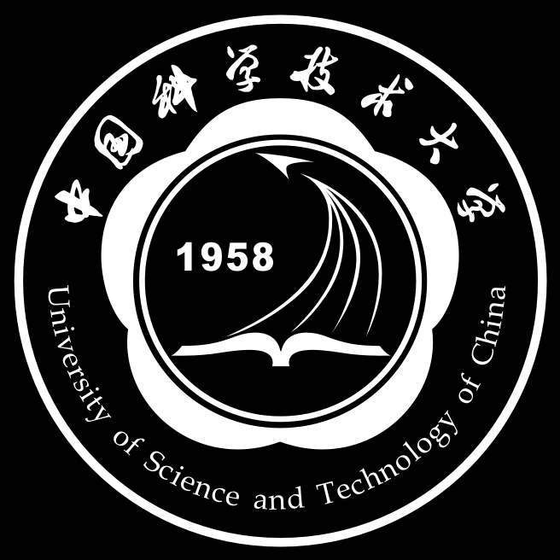
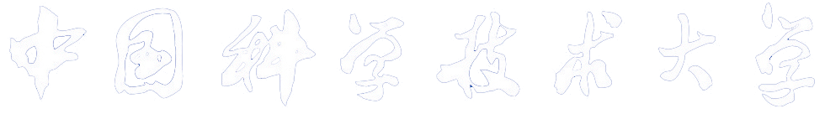
毕业设计答辩
深度卷积生成对抗网络优化
The Optimization of Deep Convolutional Generative Adversarial Networks
答辩人：王悦
学号：PB13011058
指导老师：张信明 教授
院系：计算机科学与技术学院

Slide 2
01
背景介绍
02
Wasserstein GAN
目录
03
结合卷积网络的优化
CONTENTS
04
在验证码数据集上的实验
05
在CelebA数据集上的实验
06
总结回顾
Notes:
1、GAN作用
2、传统GAN的不足，Wasserstein GAN优点、实现方式
3、在实验中发现Wasserstein GAN存在的不足之处，优化方案和效果
4、mis.teach.ustc.edu.cn教务系统验证码生成实验
5、20万+张人脸的CelebA数据集上进行生成实验、
6、总结优化方案和效果

Slide 3
01
背景介绍

Slide 4
01 背景介绍
01
什么是GAN
02
GAN的应用
生成模型
对抗训练
生成器、判别器
生成与样本相似的数据
生成“自然”图像
图像超分辨率重建
自然语言处理
文字和图像的相互转化
与强化学习相结合
Notes:
生成对抗网络是一种用对抗训练的方式来进化的生成模型，包含生成器和判别器两个部分。
2014年6月被提出之后，首先被运用在图像领域和自然语言处理领域，在图像超分辨率重建、文本和图像的相互转化、生成看起来“自然”的图像都取得较好的成果。
“它为创建无监督学习模型提供了强有力的算法框架，有望帮助我们为 AI 加入常识（common sense）。我们认为，沿着这条路走下去，有不小的成功机会能开发出更智慧的 AI 。”

Slide 5
01 选题背景
什么是GAN
1
real data
real
判别器
dis_loss
0
生成器
z
fake data
fake
gen_loss
1
Notes:
生成器的输入为噪声向量z，输出为伪造数据fake data，经过判别器判断之后的结果记为fake；记真实数据为real data，经过判别器判断之后的结果记为real。
通常清空下，将真实数据的标签记为1，伪造数据的标签记为0。
【下一步】
训练判别器的时候，保持生成器的参数不变化，输入z和real data，得到fake和real两组结果，分别计算fake和0的交叉熵、real和1的交叉熵，两者相加得到判别器的损失函数dis_loss。
【下一步】
训练生成器的时候，保持判别器的参数不变化，输入z，得到fake，计算fake和1的交叉熵，作为生成器的损失函数gen_loss。
【下一步】
直观上来讲，一个良好的判别器应当实现对真实数据判断为1，伪造数据判断为0；一个良好的生成器应当实现生成的数据接近真实数据，能让判别器误判为1，这就是对抗的过程。

Slide 6
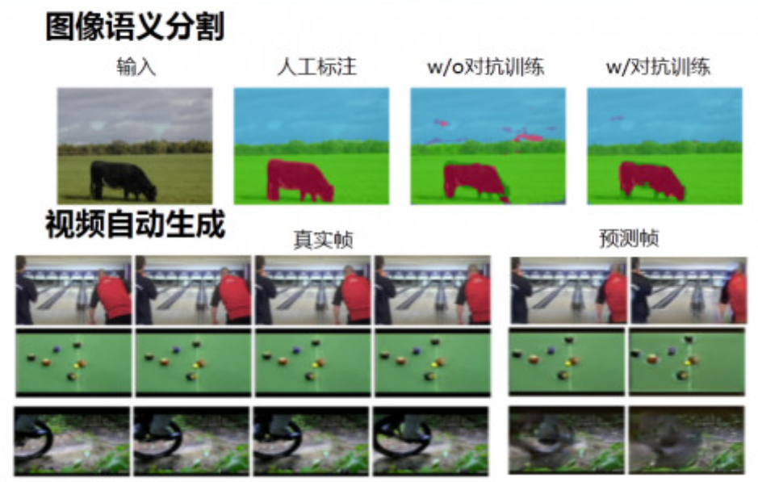
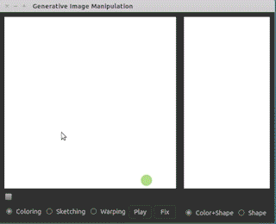
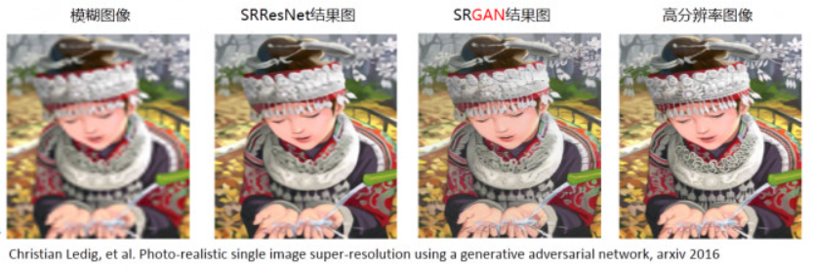
01 选题背景
GAN的应用
Notes:
单图像超分辨率：SRGAN效果优于传统的方法，比如SRResNet、bicubic、original。
【下一步】
交互式图像生成：iGAN，【将原始图像投影到低维的隐向量空间，将隐向量作为输入，利用 GAN 重构图像，利用画笔工具对重构的图像进行修改（颜色、形状等），将等量的结构、色彩等修改应用到原始图像上。】
【下一步】
图像语义分割、视频自动生成
自然语言处理：应用到对话生成

Slide 7
02
Wasserstein GAN

Slide 8
传统GAN的不足
01
判别器越好，生成器梯度消失越严重
最小化第二种生成器loss函数，会等价于最小化一个不合理的距离衡量，导致两个问题，一是梯度不稳定，二是多样性不足。
02
Notes:
1.根据原始GAN的定义，可以得到最优判别器的形式，在最优判别器下，dis_loss等价于最小化真实分布和生成分布之间的JS散度。本来是想让两个分布尽可能的接近，但是对于两个分布没有重叠或者重叠部分可忽略（一方面，二维平面中随机取两条曲线，它们之间刚好存在重叠线段的概率为0；另一方面，虽然它们很大可能会存在交叉点，但是相比于两条曲线而言，交叉点比曲线低一个维度，长度（测度）为0，可忽略），此时JS散度为常数log(2)，意味着梯度消失，无法训练。
【下一步】
2.传统GAN中，对判别器的训练使用了真实数据和伪造数据共同训练，但对生成器的训练只使用了伪造数据，意味着最小化dis_loss和gen_loss等价于即拉近两个分布的距离，又推开两个分布的距离，此时梯度是不稳定的。网络会去选择生成一些特征简单的来保证准确性，出现多样性不足的问题。

Slide 9
Wasserstein GAN优点
01
即使两个分布没有重叠或者重叠可忽略，Wasserstein距离仍能够反映它们的远近。
02
解决原始GAN训练不稳定的问题
03
拥有一个可以指示训练进度的指标：判别器的损失函数
04
简单的全连接网络即可进行训练
Notes:
Wasserstein距离，假设A位置（真实数据分布）有一堆土，要把它挪到B位置（生成数据分布），Wasserstein距离是在最优路径规划下的最小消耗。
Wasserstein距离相比KL散度、JS散度的优越性在于，即便两个分布没有重叠，Wasserstein距离仍然能够反映它们的远近。Wasserstein距离却是平滑的，可以提供有意义的梯度。
【下一步】
能够解决GAN训练不稳定的问题，不再需要小心平衡生成器和判别器的训练程度。
【下一步】
训练过程中终于有一个像交叉熵、准确率这样的数值来指示训练的进程，这个数值越小代表GAN训练得越好，代表生成器产生的图像质量越高。
【下一步】
不需要精心设计的网络架构，最简单的多层全连接网络就可以做到

Slide 10
Wasserstein GAN实现方式
01
判别器最后一层去掉sigmoid
02
生成器和判别器的损失函数不取log，直接计算均值做差
03
每次更新判别器的参数之后把它们的绝对值截断到不超过一个固定常数c
04
不要用基于动量的优化算法（包括momentum和Adam），推荐RMSProp，SGD也行

Slide 11
03
结合卷积网络的优化

Slide 12
实验中发现的问题
训练速度慢
对权重的clip切片，影响了收敛速度
并不能提升生成的效果
clip导致网络权值向两端集中，泛化能力大大减弱
多样性不足的问题没有得到解决
多样性和网络结构的关系更大
Clip操作的值如何设置较难调整
clip的范围较小，反向传播过程梯度消失，反之梯度爆炸
全连接网络空间开销巨大
图像数据量大，生成图像不宜用全连接网络
简单的全连接生成的图像噪点多
全连接中矩阵相乘权值影响大
Notes:
在实验中发现Wasserstein GAN仍然存在一些问题
【下一步】
首先是训练速度慢，在对现有的GAN网络施加了Wasserstein GAN的优化方法后，训练的速度大大降低，为了限制判别器的参数在一个范围内，对参数进行了切片操作，影响了收敛的速度；
【下一步】
并且，最终生成的效果和原来的GAN效果相差无几，切片会导致判别器的权重向两端集中，网络近乎为一个简单的二值网络，神经网络的有点之一——泛化能力——没有得到发挥；
【下一步】
此外，简单的全连接网络虽然能够训练，但仍然会有多样性不足的问题，网络结构简单的情况下，网络提供的参数较少，噪声向量经过生成器生成之后的可能性也就较少；
【下一步】
切片操作的范围如何设置，是一件需要慢慢调参的过程，范围设置的小，判别器的反向传播过程梯度会逐层的指数递减，很快的消失，范围设置的大，梯度会指数增加，随着网络的深度增加，参数的设置也会变得越来越困难；
【下一步】
全连接网络空间开销巨大，偏置项的数目远小于权重的数目，在不考虑偏置项的情况下，假设一张256*256的图片，上一层全连接神经元的个数是16384，也就是128*128，那么全连接的参数足足有10万多（10,7374,1824）。使用5*5的卷积只需要25个参数，即使使用100个卷积核，也只是2500个参数，是原来的1/40万。
【下一步】
此外还发现全连接的Wasserstein GAN生成的图像有较多的噪点，因为全连接运算是矩阵相乘的运算，稍微一个参数的过大或者过小，都会对结果产生较为明显的影响。

Slide 13
结合卷积网络进行优化
生成器使用反卷积来扩充数据，判别器使用卷积来提取特征
针对图像生成，生成器的输出使用sigmoid激活
更改clip切片操作的方式
增加生成器的训练次数，提升训练速度
生成器最后增加一个卷积层，平滑噪点
Notes:
【下一步】
受限于实验限制，首先要解决的是空间占用的问题，卷积神经网络的一大优势为空间开销小，因此在生成器中，我加入了反卷积替代全连接去扩充数据，（反卷积是卷积的反向传播过程，）在判别器中，使用卷积来提取特征，因为卷积的另一大优势是“关注局部”，我们在看东西的时候，一小块区域就是一个特征，这个特征与距离它较远的区域关系不密切，比如在看到眼睛的时候，不会去关心手的动作。通常在设计网络时，会先去设计一个能够较好的提取图像特征的网络，然后再去把网络反过来，作为生成网络。直观的来看，一个能良好识别的网络必然能良好的捕捉图像特征，反过来生成的数据也会接近真实的特征。
【下一步】
其次，图像的数值为[0,1]之间，那么生成器最后一层使用sigmoid进行激活，即可得到[0,1]之间的数据。
【下一步】
原来的Wasserstein GAN做的切片不太合理，会导致泛化能力不足，我的改进方案为：对于判别器，只对全连接层的权重做clip，卷积和偏置项不做clip，以此减少clip带来的影响，对于生成器，对数据扩充的网络层的权重，即全连接层和反卷积层的权重进行clip，以此限制生成器生成的数据范围，使判别器网络的泛化能力不至于损失太多。
【下一步】
原来的Wasserstein GAN，是训练多次判别器，再训练一次生成器，目的是使数据分布趋近Wasserstein距离，增加生成器的clip之后，就不足以这样做了，可以更多的训练生成器，提升训练的速度。

Slide 14
优化的效果
训练速度提升约30%
clip范围的设置较容易
空间开销大大减少
图像噪点较少
在使用DCGAN等成熟的图像生成对抗网络的网络结构后，多样性不足的问题得到解决，图像生成的效果相比较简单网络有明显进步

Slide 15
04
在验证码数据集上的实验

Slide 16

数据集的收集
Python爬虫mis.teach.ustc.edu.cn
高20px，长80px，三通道真彩图
四等分20*20
图像灰度化、二值化
数字0-9和大写字母A-Z，除去0、1、I、O，一共32个。
Notes:
【下一步】
验证码来自学校教务系统mis.teach.ustc.edu.cn学生登陆时的验证码，现在已经弃用，在旧版的登陆页面的html中可以得到验证码的地址。
验证码包含四个字符，为20*80的三通道真彩图
【下一步】
图像的预处理，四等分成20*20的
【下一步】
转化为灰度图，做二值化处理，除去一些杂乱的点
【下一步】
验证码一共使用了32个字符，包括数字0-9和大写字母A-Z，除去0、1、I、O这种极易混淆的。
。

Slide 17
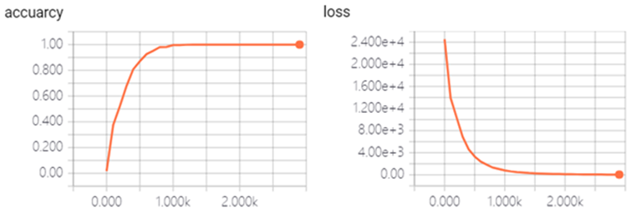
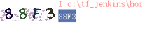
结合DCGAN的优化
实验证明，准确率几乎为100%
网络结构：根据识别网络构建生成网络和判别网路，首先来看识别所用的网络
20*20*1
reshape
50个5*5的卷积核
20个5*5的卷积核
500*32
全连接
1*200
4*4*50
1*32
16*16*20
ReLU
激活
200*500
全连接
softmax
ReLU
激活
y: 1*32
4*4*50
1*500
y_: 1*32
16*16*20
2*2的
max pool
2*2的
max pool
ReLU
激活
交叉熵
y * tf.log(y_)
accuarcy
2*2*50
8*8*20
1*500
loss
Notes:
【下一步】
使用20个大小为5*5的卷积核，不填充边界，步长为1，得到depth为20的16*16的数据。
使用ReLU激活，只保留正数部分，数据规模不变化。
使用2*2的最大化池化，即在2*2的空间中，只保留最大的数据作为输出。步长为2，得到深度为20的8*8的数据。池化运算可以减少数据量。
【下一步】
使用50个大小为5*5的卷积核，不填充边界，步长为1，得到depth为50的4*4的数据。
ReLU激活
2*2的最大化池化，数据此时规模为2*2*50，深度为50
【下一步】
重排列reshape成一维向量，长200
全连接到长500的向量，也就是矩阵的乘加运算，先叉乘一个200*500的权重，再加上长500的偏置项
做ReLU激活
【下一步】
全连接到长32的向量，因为有32种字符，最后要实现的是哪一个神经元接近1，哪一个就表示它的类别。
做softmax回归，凸显最大值，抑制远低于最大值的其他值，总概率为1。
与独热码编码后的标签做交叉熵，作为损失函数loss
比较最大的数所在的位置，相同说明分类正确，以此统计准确率
【下一步】
实验准确率接近100%，对于肉眼分类出现错误的7和T，H和N，这个神经网络都可以准确的检测出来。

Slide 18
结合DCGAN的优化：
20*20*1
网络结构：根据识别网络构建生成网络和判别网路
判别网络
重排列
64个5*5的卷积核
1024*1
全连接
z: 1*128
生成网络
1*3200
10*10*64
1*1
128*1024
全连接
1024*3200
全连接
ReLU
重排列
sigmoid
3200*1024
全连接
DCGAN
Leaky ReLU
Wasserstein DCGAN
1*1024
1*3200
10*10*64
5*5*128
1*1
1*1024
10*10*64
Batch Normalize
Batch Normalize
64个5*5的卷积核
反卷积输出深度1
128个5*5的卷积核
反卷积输出深度64
128个5*5的卷积核
Batch Normalize
1*3200
1*1024
20*20*1
10*10*64
5*5*128
1*1024
ReLU
ReLU
sigmoid
Batch Normalize
Leaky ReLU
Leaky ReLU
1*1024
1*3200
20*20*1
10*10*64
1*1024
5*5*128
Notes:
DCGAN网络结构的设计基于上一张PPT中的识别用的网络。
【下一步】
首先看判别器，和识别的网络有很多相似之处。输入的20*20的深度为1的图像数据，经过64个5*5的卷积核卷积，用0填充边界，卷积步长为2，得到深度为64的10*10的图像，因为池化会损失较多数据，不利于生成网络的运算，所以此处用步长为2的卷积代替识别网络中的卷积和池化两步操作；对卷积后的结果做Leaky ReLU激活，这种激活是负数乘以一个较小的数，正数保持不变，相比ReLU能够保存更多细节；再做一次步长为2，卷积核5*5的卷积，得到深度128的5*5图像；
【下一步】
重排列成长3200的向量，全连接到长1024的向量，并做批归一化处理，防止梯度弥散，如果没有归一化处理，就需要很多次的调整clip的范围；再做Leaky ReLU激活，最后全连接到一个输出，进行sigmoid激活，这是和识别所不同的，识别是多分类模型，判别只需要判断是真是假，为0为1。
【下一步】
Wasserstein GAN则是去掉了判别器最后一层的sigmoid激活，直接输出全连接后的结果。
【下一步】
生成器则可以看作是判别的你过程，输出的长128的噪声向量全连接到长1024的向量，并做批归一化和ReLU激活；
【下一步】
然后全连接到长3200的向量，做归一化和ReLU激活；
【下一步】
重排列这个向量使之成为5*5*128的三维向量，或者看作深度为128的5*5的图片数据，反卷积到10*10的图像，设置输出的深度为64，做归一化和ReLU激活，此时数据规模为10*10*64；
【下一步】
继续反卷积到20*20的图像，输出深度为1，做sigmoid激活得到生成的图像。

Slide 19
结合DCGAN的优化
损失函数的改变，Tensorflow 1.1
DCGAN：
tf.reduce_mean(tf.nn.sigmoid_cross_entropy_with_logits(out, tf.ones_like(out)) 计算dis_loss_real，同样的方式计算dis_loss_fake, gen_loss
Wasserstein DCGAN：
tf.reduce_mean(fake) - tf.reduce_mean(real) 计算dis_loss
-tf.reduce_mean(fake) 计算gen_loss
clip_dis = [p.assign(tf.clip_by_value(p, -0.05, 0.05)) for p in dis_vars] 限制判别器的范围
进一步优化：
clip_dis = [p.assign(tf.clip_by_value(p, -0.05, 0.05)) for p in dis_vars if "dis_f_W" in p.name]
clip_gen = [p.assign(tf.clip_by_value(p, -0.05, 0.05)) for p in gen_vars if "gen_f_W" in p.name or "gen_dc_W" in p.name]
Notes:
原来的DCGAN的损失函数是sigmoid激活交叉熵计算，Wasserstein GAN则是计算这一批数据的均值的差或者相反数，并用clip_by_value函数对判别器做约束。再进一步的优化则是有选择的进行clip限制，只限制判别器的全连接层权重和生成器的全连接、反卷积层的权重。

Slide 20



结果对比
DCGAN
Wasserstein DCGAN
Wasserstein DCGAN
进一步优化
Notes:
首先展示的是三种GAN生成过程演变的示意，在尽可能的选择了较好的参数的情况下，可以发现从左到右生成的效果依次变好。这是一种直观的感受，下面进行具体的比较。

Slide 21
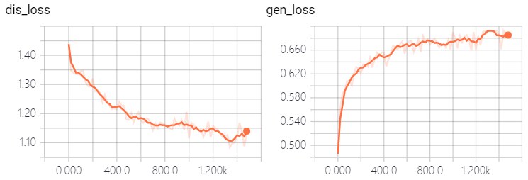
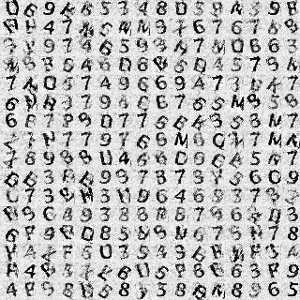
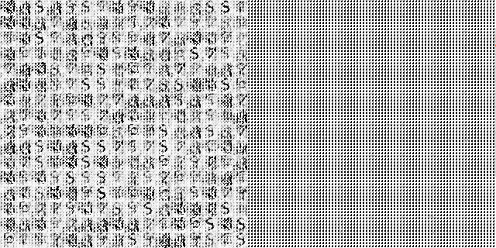
结果对比
DCGAN：第800次迭代、耗时184秒
Notes:
在训练的过程中，每隔一段时间都输出一张生成的样例，同时记录时间。
【下一步】
DCGAN的训练过程，在第800次迭代、耗时184秒的时候生成的图像可以辨认大部分，
【下一步】
但是继续训练效果并没有变得更好，甚至在1260次和1480次的时候出现这种情况，因为800次之后从损失函数的变化可以看到，判别器的训练已经到了无法继续变化的程度，继续训练则因为判别器训练的过好导致生成梯度消失，或者梯度不稳定。

Slide 22
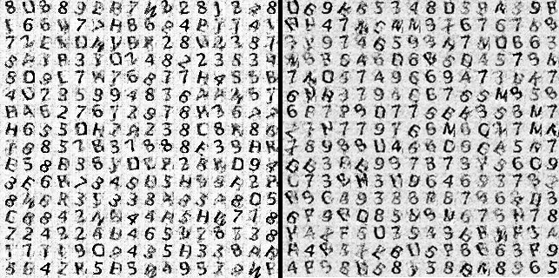
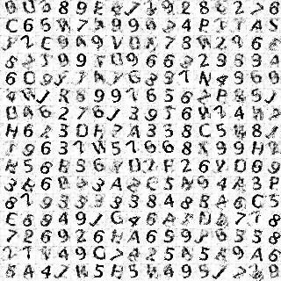
结果对比
Wasserstein DCGAN
第340次迭代，耗时77秒
DCGAN
第800次迭代、耗时184秒
Wasserstein DCGAN
第460次迭代，耗时104秒
Notes:
WDCGAN和DCGAN达到同样的效果时，前者用时只是后者的40%左右，
【下一步】
并且，在第460次迭代、104秒时，生成的图像如此，相比之前又有一些进步。

Slide 23
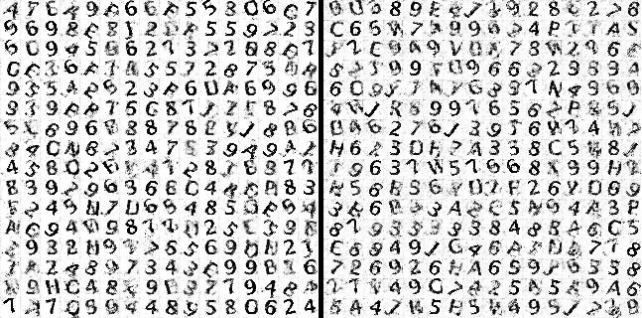
结果对比
优化后WDCGAN（左）和原WDCGAN（右）对比
第300次迭代、83s；第460次迭代、104s
Notes:
由于网络较好的原因，再进一步的优化不是很明显，速度上略有提升，最终结果也是稍显清晰

Slide 24
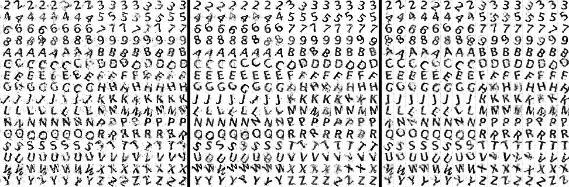
增加条件GAN的优化，结果对比
DCGAN
780次187秒
WDCGAN
580次137秒
WDCGAN_update
280次78秒
Notes:
上面做的是随机生成的，根据噪声向量随机选择生成的方向，这里展示的是加入了Condition GAN的方法，用标签控制生成方法，将标签进行独热码编码之后参与到生成器和判别器的运算中，具体细节不做陈述，结果如图，在生成的图像稳定后，每一步的优化都有效的提升了速度，并且效果也略有提升。

Slide 25
05
在CelebA数据集上的实验

Slide 26
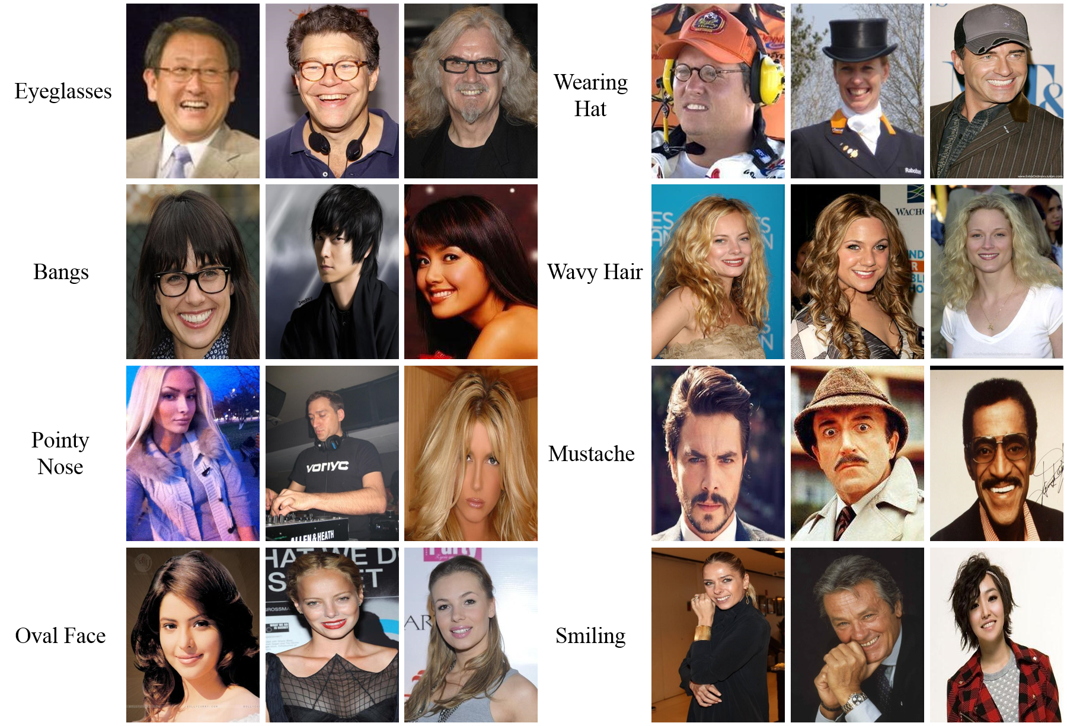
CelebA数据集
Notes:
CelebA数据集是一个非常庞大的人脸数据集，超过20万张人脸的图片。下面的实验将是在这个数据集上进行，对图像做预处理，将图像放缩到128*128大小的三通道真彩图，并且转化成tensorflow专用的tfrecords格式，便于从硬盘中并发的读取。

Slide 27
全连接网络 WGAN
z: 1*128
1*49152
判别网络
128*512
全连接
49152*512
全连接
生成网络
1*512
1*512
Leaky ReLU
Leaky ReLU
1*512
1*512
512*49152
全连接
512*1
全连接
1*49152
1*1
sigmoid
1*49152
Notes:
考虑时间因素，使用DCGAN的生成模型就不做讲述，方法和前面的类似，这一部分描述全连接网络下的Wasserstein GAN以及优化。一个简单的全连接的生成对抗网络如图所示，生成器输入一个噪声向量，全连接到一层神经元，激活之后再全连接到图像大小的，图像是128*128*3的，，也就是49152，sigmoid激活之后作为生成的图片。
判别网络也很简单，输入的图像转化成一个一维的向量之后做全连接，再做激活，最后全连接到一个输出。

Slide 28
全连接网络WGAN优化
z: 1*128
128*65536
全连接
128*512+512+512*49152+49152=2528,1024
128*65536+65536+5*5*3+3=845,4222
生成网络
1*65536
Leaky ReLU
1*65536
重排列
128*128*4
5*5
卷积
sigmoid
128*128*3
128*128*3
Notes:
全连接会产生许多噪点，并且训练的速度很慢，所以做了一些优化，
【下一步】
判别器不变，生成器去掉中间的全连接，改为卷积，修改后的网络为，噪声向量全连接到128*128*4=65536的向量，leaky ReLU激活，然后做卷积，卷积核大小5*5，步长为1，共3个卷积核。
【下一步】
最后用sigmoid激活。
【下一步】
原来的WGAN参数个数足有2500万多，修改后的是845万，并且，尚未使用反卷积来扩充数据，一旦使用反卷积，空间的消耗还将进一步减少。

Slide 29


WGAN及优化后的结果比较
WGAN
WGAN优化
Notes:
两次实验都生成了100张，从变化过程能看到前者训练的较快，但是实际上，它们都训练了1000次，每次训练的数据规模相同，前者用时1274秒，后者只有298秒。

Slide 30
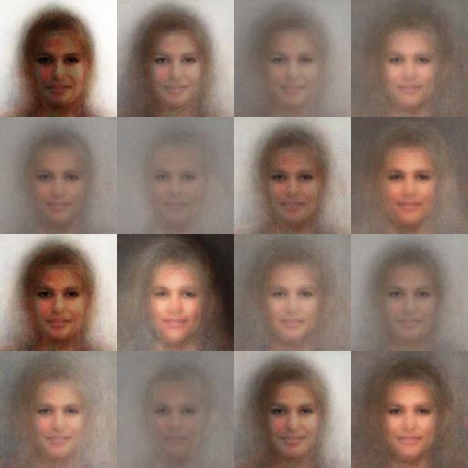
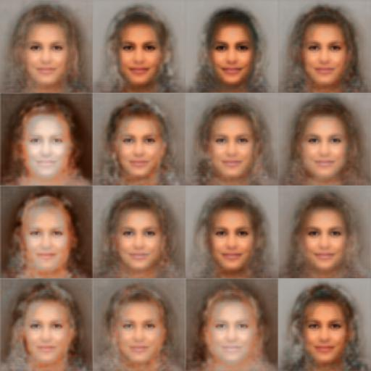
WGAN及优化后的结果比较
WGAN
WGAN优化
Notes:
从生成的图像来看，后者也比前者更细腻，噪点更少。

Slide 31
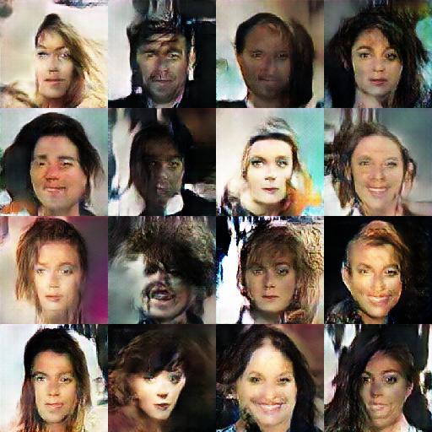
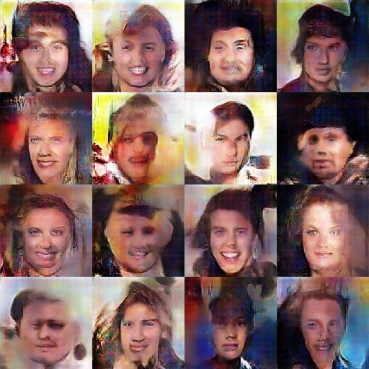
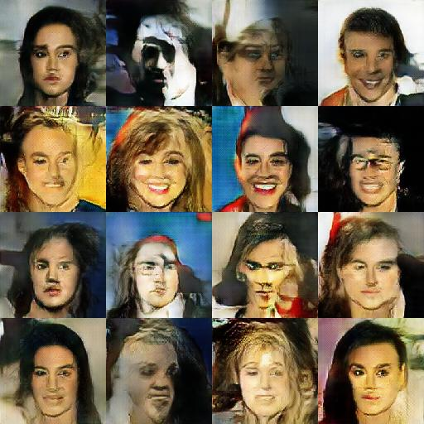
Wasserstein DCGAN及优化
DCGAN
Wasserstein DCGAN
Wasserstein DCGAN
Notes:
至于使用更复杂的网络结构，比如DCGAN，网络模型不再描述，只展示结果，相同的参数下，后者比前者的生成质量稍有提升，但是在未找到一个较好的网络结构和参数前，这些比较的意义不大，由于电脑性能的原因，很遗憾这部分没能实现。

Slide 32
06
总结回顾

Slide 33
尽管Wasserstein GAN比传统的GAN训练起来容易了一些，但是仍然存在诸多问题，本人针对图像的生成所做的一些优化一定程度上解决了一些问题，诸如训练速度提升、参数的调整更为容易、减少了空间的占用、减少了图像的噪点。结合反向卷积的优化可以生成效果更好的图片。

Slide 34
THANK YOU!
深度卷积生成对抗网络优化
The Optimization of Deep Convolutional Generative Adversarial Networks
答辩人：王悦
学号：PB13011058
指导老师：张信明 教授
院系：计算机科学与技术学院

